Slide 1


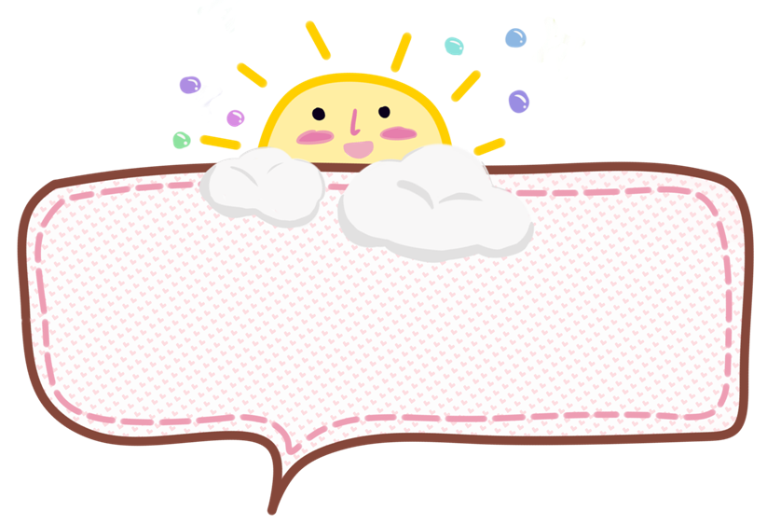


Slide 2

Kể với các bạn về món đồ chơi em thích nhất.

Slide 3

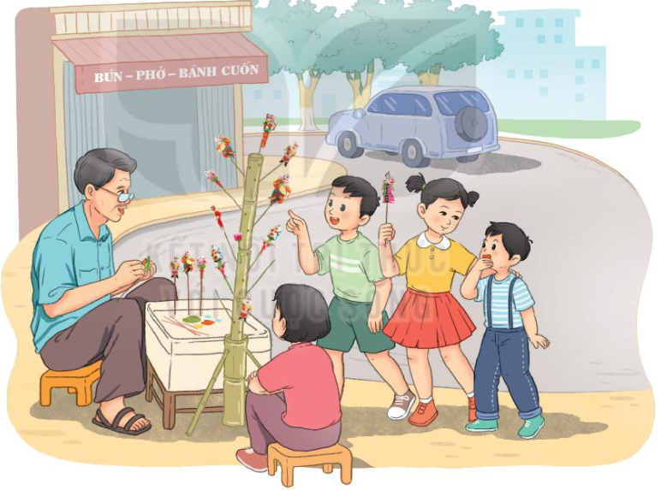



Slide 4






Slide 5

Bác Nhân, hàng xóm nhà tôi, là một người làm đồ chơi bằng bột màu. Ở ngoài phố, cái sào nứa cắm đồ chơi của bác dựng chỗ nào là chỗ ấy, các bạn nhỏ xúm lại. Từ những ngón tay đen sạm và thô nháp của bác Nhân hiện ra những con rồng đang múa, những con vịt ngây thơ, chậm chạp, những con gà tinh nhanh, chăm chỉ,… Bác Nhân rất vui với công việc của mình.
Mấy năm gần đây, những đồ chơi của bác không được đắt hàng như trước. Ở cổng công viên, có thêm mấy hàng đồ chơi bằng nhựa.
Một hôm, bác Nhân bảo:
- Bác sắp về quê đây, về quê làm ruộng.
Tôi suýt khóc:
- Đừng, bác đừng về. Bác ở đây làm đồ chơi bán cho chúng cháu.
- Nhưng độ này chả mấy ai mua đồ chơi của bác nữa. Còn một ít bột và màu, bác sẽ nặn và bán nốt trong ngày mai.
Đêm ấy, tôi đập con lợn đất, được một ít tiền. Sáng hôm sau, tôi chia nhỏ món tiền, nhờ mấy bạn trong lớp mua giúp đồ chơi của bác.
Chiều ấy, tôi thấy bác rất vui. Bác kể: “Hôm nay, bác bán hết hàng. Thì ra, vẫn còn nhiều bạn nhỏ thích đồ chơi của bác. Về quê, bác cũng sẽ nặn đồ chơi để bán. Nghe nói trẻ ở nông thôn còn thích thứ này hơn trẻ thành phố.”.
(Rút gọn từ truyện ngắn cùng tên của Xuân Quỳnh)

Slide 6

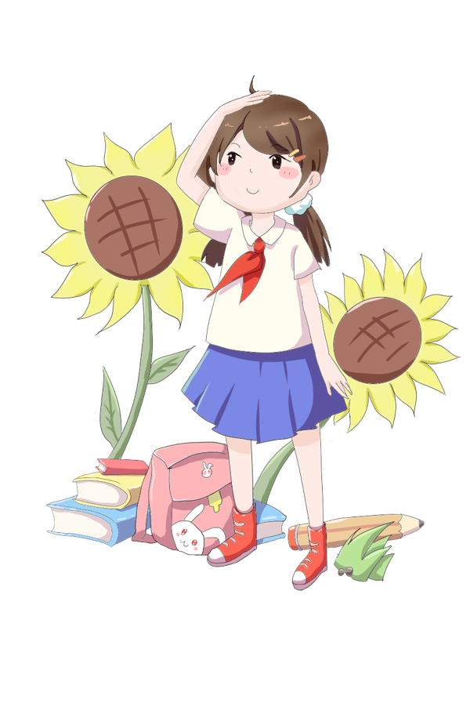
sào nứa
chậm chạp
đen sạm
tinh nhanh
thô nháp
chăm chỉ

Slide 7

/
Ở ngoài phố, cái sào nứa cắm đồ chơi của bác dựng chỗ nào là chỗ ấy, các bạn nhỏ xúm lại.
/
/
/
//

Slide 8


- Đừng, bác đừng về. Bác ở đây làm đồ chơi bán cho chúng cháu.
- Hôm nay, bác bán hết hàng. Thì ra, vẫn còn nhiều bạn nhỏ thích đồ chơi của bác.

Slide 9

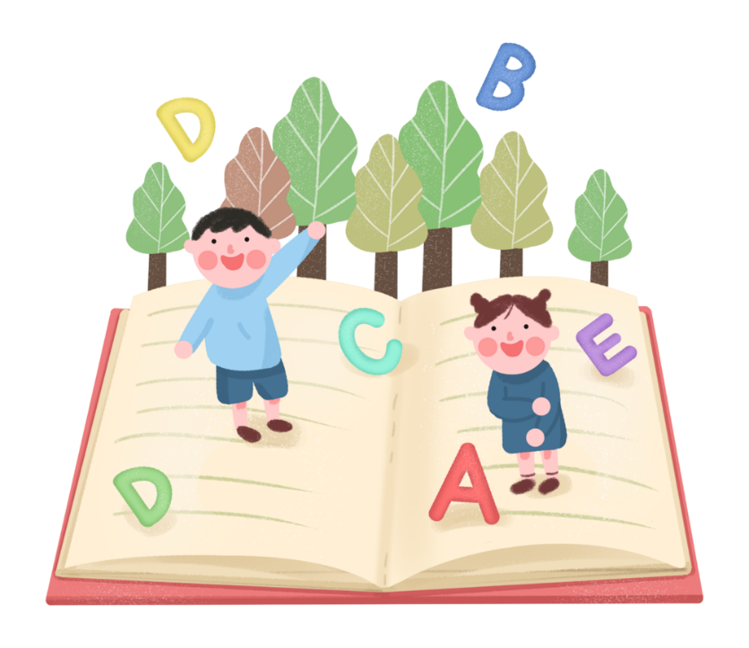
1
Từ đầu đến công việc của mình
2
Tiếp theo đến bán nốt trong ngày mai
3
Còn lại

Slide 10






Slide 11

1. Bác Nhân làm nghề gì?
Bác Nhân làm đồ chơi bằng bột màu.

Slide 12

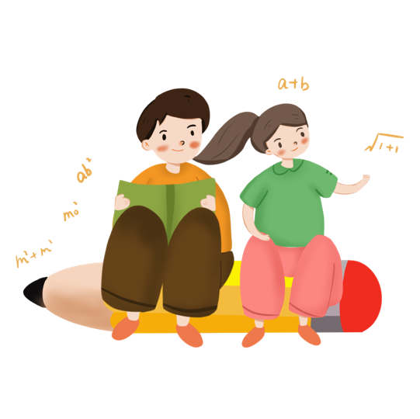
Đồ chơi bằng bột màu (hay còn gọi là tò he): được nặn từ bột gạo với những hình dạng, kích thước khác nhau. Màu sắc của cục bột được tạo từ màu tự nhiên của lá, rau củ.
Notes:
Có 2 loại tò he, ăn được và không ăn được (loại được nung và có thể thổi ra tiếng). Ngày nay đa số người ta làm tò he để trưng bày hơn là để ăn.

Slide 13
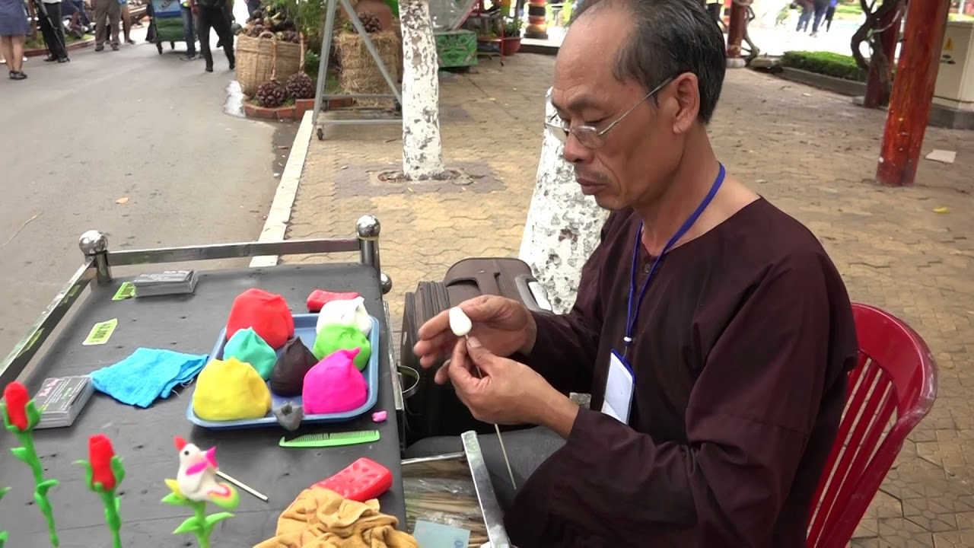
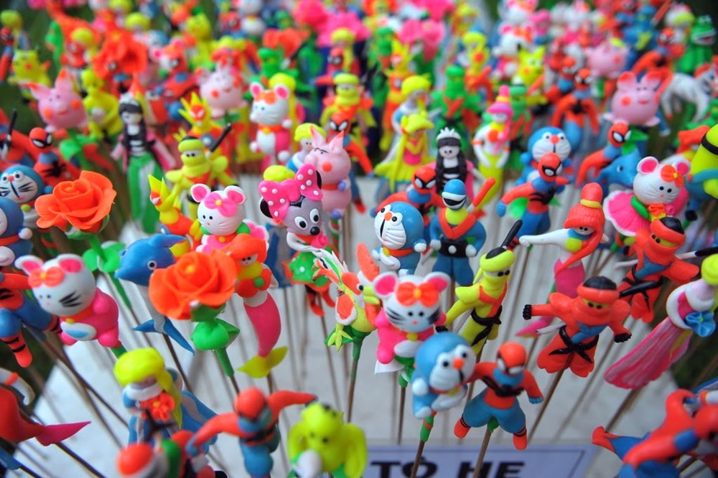

Slide 14
2. Chi tiết nào cho thấy trẻ em thích đồ chơi của bác Nhân?
Ở ngoài phố, cái sào nứa cắm đồ chơi của bác dựng chỗ nào là chỗ ấy, các bạn nhỏ xúm lại.

Slide 15

3. Vì sao bác Nhân muốn
chuyển về quê?
1
Vì bác phải về quê làm ruộng.
2
Vì trẻ con ít mua đồ chơi của bác.
3
Vì bác không muốn làm đồ chơi nữa.
Notes:
Hỏi: Vì sao trẻ em ít mua đồ chơi của bác.

Slide 16
4. Bạn nhỏ đã bí mật làm điều gì trước buổi bán hàng cuối cùng của bác Nhân?
Bạn đập con lợn đất, lấy tiền rồi chia nhỏ món tiền, nhờ mấy bạn trong lớp mua giúp đồ chơi của bác.
Notes:
Vì sao bạn ấy lại làm như vậy?

Slide 17
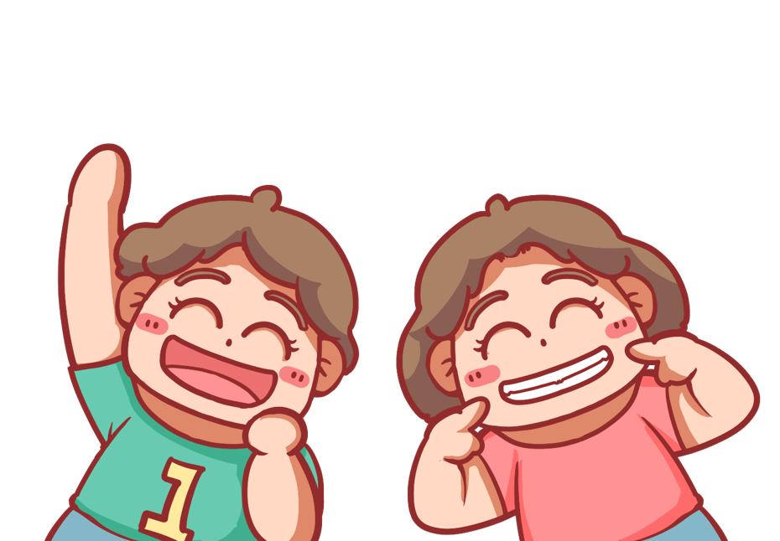
5. Theo em bạn nhỏ là người thế nào?

Slide 18



Slide 19




Slide 20

Dựa vào những gợi ý dưới đây, kể lại từng đoạn trong câu chuyện.
1
2
Tâm sự của bác Nhân với bạn nhỏ
- Dạo này hàng hóa của bác Nhân thế nào? Vì sao có tình trạng như vậy?
- Bác Nhân muốn làm gì?
Giới thiệu nghề nghiệp của bác Nhân
- Bác Nhân làm nghề gì?
- Bác có yêu công việc của mình không
3
4
Quyết định của bạn nhỏ
- Bạn nhỏ có cảm nghĩ gì khi nghe bác Nhân kể chuyện?
- Bạn nhỏ đã làm gì cho bác Nhân vui?
Buổi bán hàng cuối cùng của bác Nhân
- Buổi bán hàng đó của bác Nhân diễn ra như thế nào?
- Tâm trạng của bác Nhân ra sao?

Slide 21

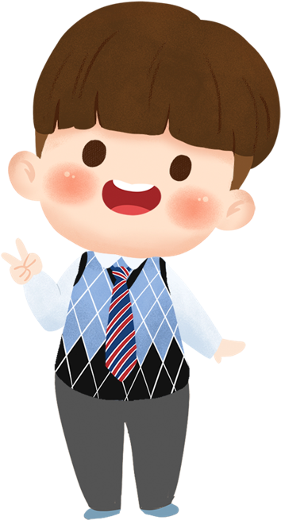
1
Giới thiệu nghề nghiệp của bác Nhân
- Bác Nhân làm nghề gì?
- Bác có yêu công việc của mình không

Slide 22
2
Tâm sự của bác Nhân với bạn nhỏ
- Dạo này hàng hóa của bác Nhân thế nào? Vì sao có tình trạng như vậy?
- Bác Nhân muốn làm gì?

Slide 23
3
Quyết định của bạn nhỏ
- Bạn nhỏ có cảm nghĩ gì khi nghe bác Nhân kể chuyện?
- Bạn nhỏ đã làm gì cho bác Nhân vui?

Slide 24
4
Buổi bán hàng cuối cùng của bác Nhân
- Buổi bán hàng đó của bác Nhân diễn ra như thế nào?
- Tâm trạng của bác Nhân ra sao?

Slide 25



